Slide 1
ERP Projekt
Dominic Rohner & Marcel Borter
Notes:
Marcel

Slide 2
Agenda
Situationsanalyse & Zielsetzung
Planung
Datenbank Design
Lösungsansatz
Fazit
Notes:
Marcel

Slide 3
Situationsanalyse & Zielsetzung
KMUs benötigen ERP-Funktionen (SAP oder Oracle zu teuer)
Ziel: Erstellung ERPForAll
Drei Module:
Finanzmodul
Lagermodul
Einkaufsmodul
Notes:
Domi

Slide 4
Planung
Erstellung eines detaillierten Projektplang
Arbeitsschritte:
Erstellung von Diagrammen
Anforderungsanalyse
Erstellen der Testfälle (Effektive Zeit <)
Entwicklung der Applikation (Effektive Zeit >)
Testphase
Dokumentation
Präsentation
Notes:
Domi

Slide 5
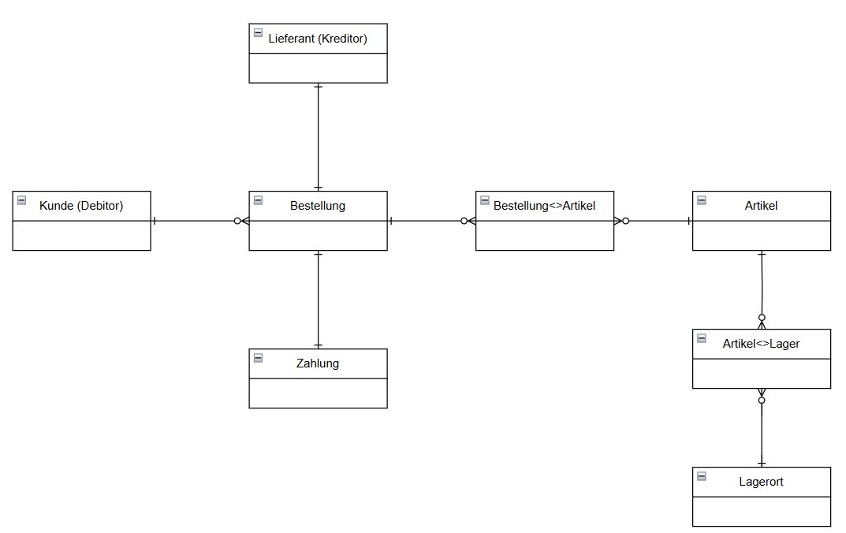
ERM
Notes:
Marcel

Slide 6
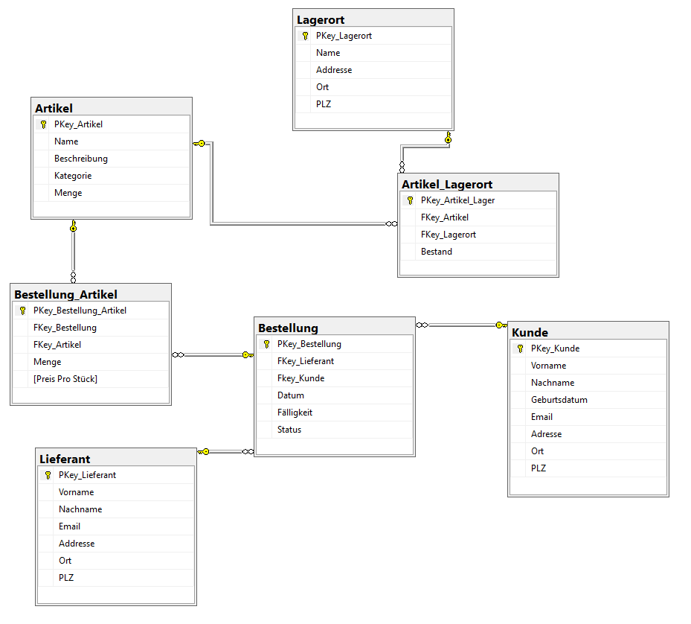
Datenbank
Notes:
Marcel

Slide 7
Lösungsansatz
Entwicklung UI mit Windows Forms
Einrichten Datenbankzugriff inkl. Helper Funktionen
Erstellung Klassen
Erstellung Funktionen für SQL Queries
Notes:
Marcel

Slide 8
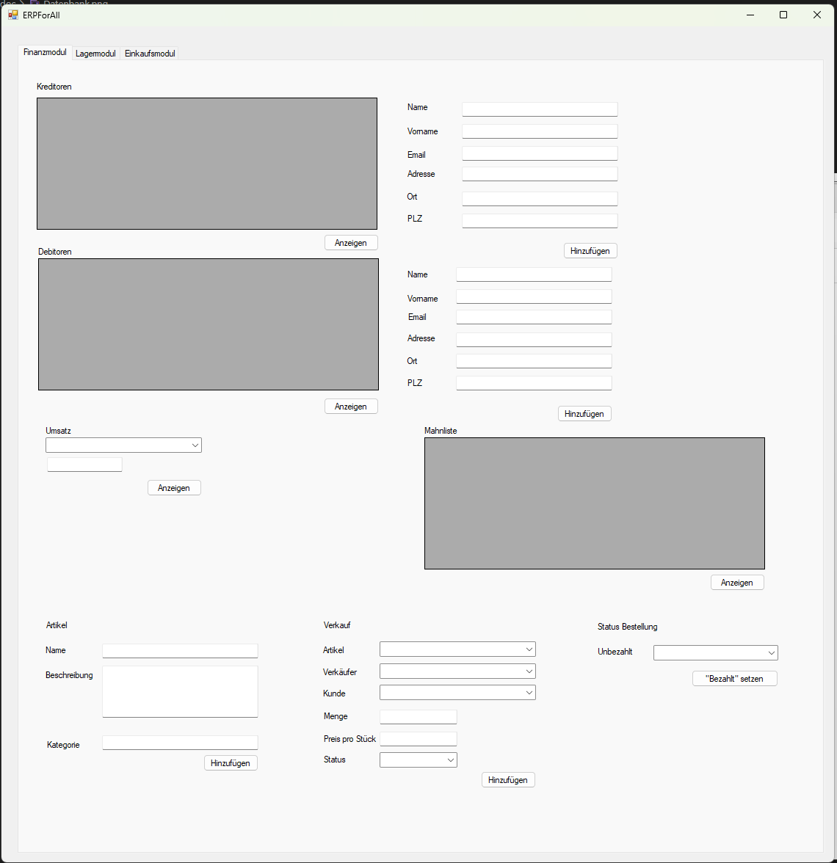
Demo
Notes:
Domi

Slide 9
Fazit
Erstellen der Diagramme erleichtert Programmierung
Mehr Zeit einplanen für Programmierung
Erfordert gute Absprache im Team
Gutes Projekt um Erfahrungen mit C# und Datenbankzugriffen zu sammeln
Notes:
Domi

Slide 10
Fragen?

Slide 11
Merci!

